Slide 1
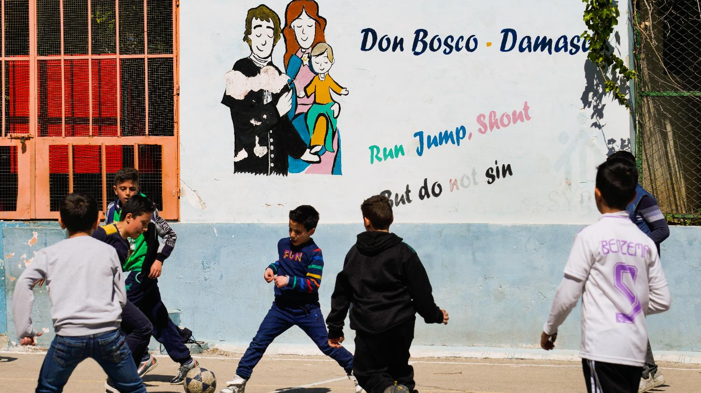
Kinder- und Jugendzentrum der Salesianer Don-Bosco in Damaskus, Syrien
Foto: © Friedrich Stark/missio München

Slide 2
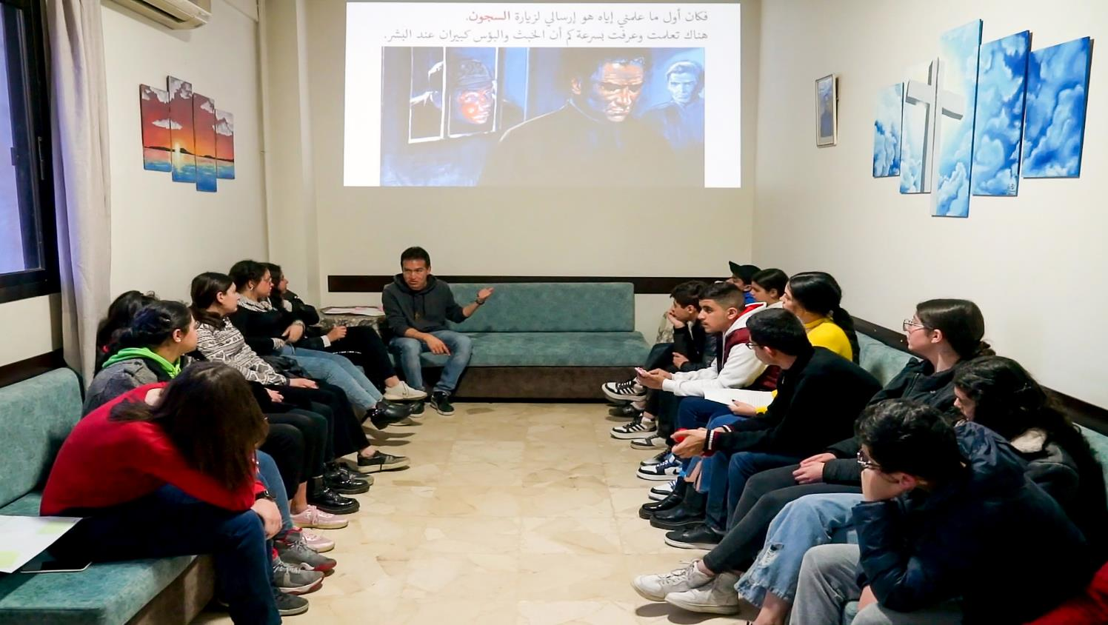
Lernen, Spielen und Gemeinschaft erfahren in einem sicheren Umfeld für Kinder und Jugendliche
„Wir unterstützen junge Menschen sozial, emotional und spirituell. So können sie gestärkt ihren Alltag meistern und ihre Zukunft auf ein gutes Fundament bauen.“
Pater Miguel Ángel Condo Soto SDB,
missio-Projektpartner und Salesianerpater im Don-Bosco-Zentrum in Syrien
Foto: © Friedrich Stark/missio München

Slide 3
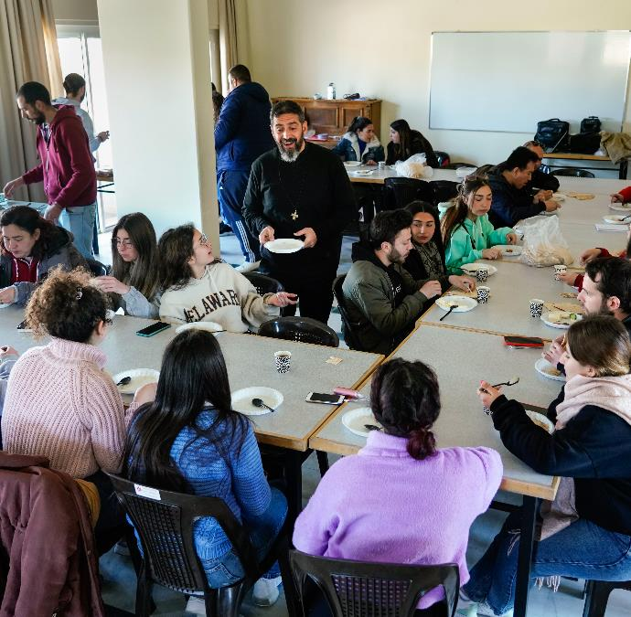
Die Salesianer Don Boscos in Damaskus
Die Salesianer sind seit 1992 in Syrien präsent und führen Freizeitaktivitäten für Kinder durch. Seit Beginn des Krieges hat sich die Nachfrage nach ihren pädagogischen, seelsorgerischen und humanitären Programmen drastisch erhöht.
Foto: © Friedrich Stark/missio München

Slide 4
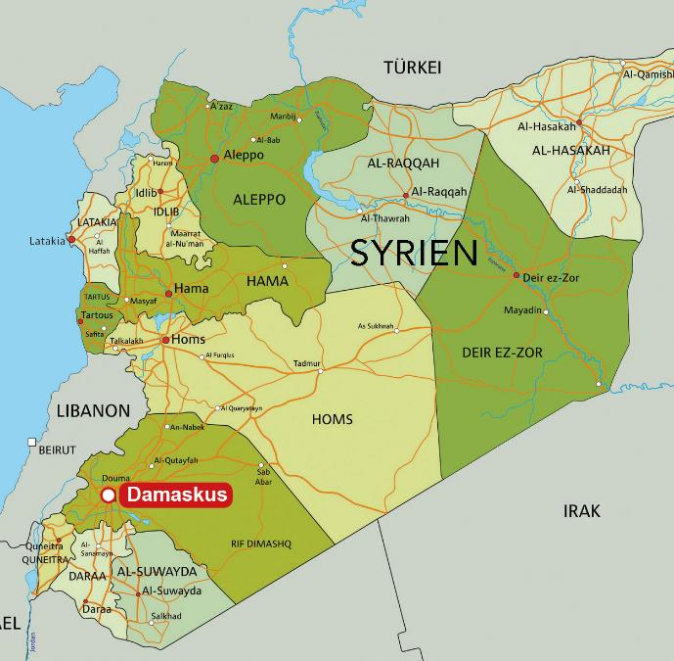
Die Situation vor Ort
Zwölf Jahre nach Beginn des Bürgerkrieges in Syrien ist das einstmals gut funktionierende Bildungswesen nahezu zum Erliegen gekommen. Über 7.000 Schulen landesweit können nicht mehr für den Schulbetrieb genutzt werden, weil sie entweder beschädigt oder zerstört sind oder als Obdach für Binnenvertriebene dienen. Zirka drei Millionen Kinder in Syrien können nicht in die Schule gehen. Dort, wo die Schulen noch in Betrieb sind, können vertriebene Kinder wegen Überfüllung nicht eingeschult werden. Darüber hinaus werden viele Kinder zwischen 15 und 17 Jahren gezwungen, die Schule zu verlassen, um zu arbeiten oder sogar eine Kinderehe einzugehen.
Foto: © Weltalmanach, United Nations Development Programme

Slide 5
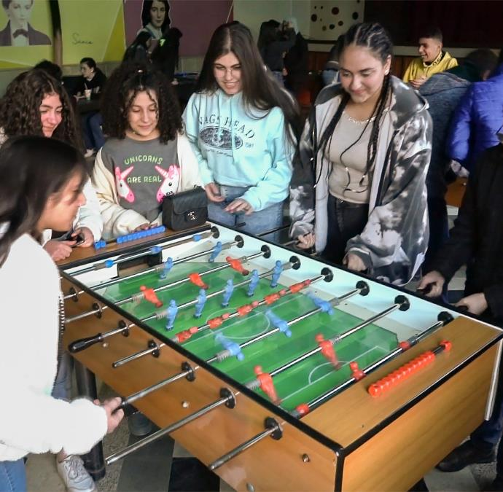
Was unsere Partner vor Ort leisten
Für wöchentlich 1.200 Kinder und Jugendliche sind die drei Kinder- und Jugendzentren der Salesianer Don Boscos in Damaskus, Aleppo und Kafroun ein sicherer Hafen. Hier bekommen Schulkinder täglich Nachhilfeunterricht in Mathematik, Arabisch, Englisch, Physik. Sie können musizieren, sportlich aktiv sein, sich mit Freunden austauschen und haben für einige Stunden die Möglichkeit, die Bilder des Krieges zu vergessen und einfach Kind zu sein. Sie erhalten auch eine kleine Mahlzeit und haben Platz, um zu lernen. Die Räumlichkeiten in den Zentren haben Strom und sind beheizt, was in Syrien keine Selbstverständlichkeit ist.
Foto: © Friedrich Stark/missio München

Slide 6
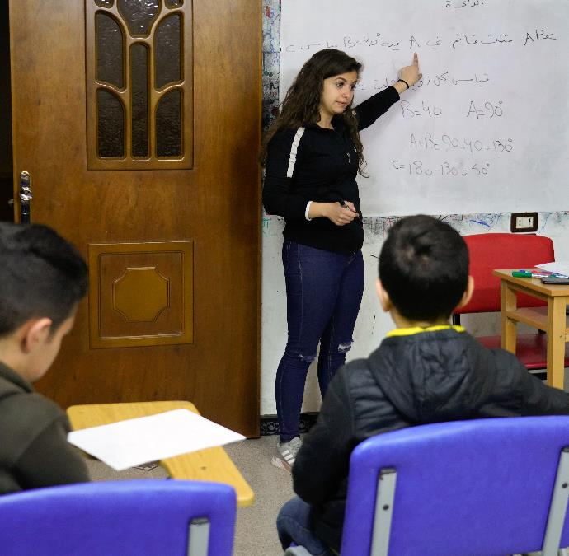
Überblick über das Projekt
ZIELGRUPPE
570 Kinder und Jugendliche aus dem Stadtteil Jaramana in Damaskus
zwischen 8 und 17 Jahren, 120 Studierende sowie 25 junge Lehrkräfte
ZIEL
Ermöglichen der Fortsetzung des Schulbesuchs bzw. des Studiums sowie
sicherer und pädagogisch betreuter Freizeitaktivitäten
MASSNAHMEN
individuelle schulische Unterstützung sowie Gruppenunterricht
Übernahme der Schulgebühren für 350 Kinder
Zugang zu sicheren und angemessen ausgestatteten Lernräumen für Studierende
Freizeitaktivitäten wie Sport, Theater, Musik, Tanz, Malen und Kunsthandwerk
Foto: © Friedrich Stark/missio München

Slide 7
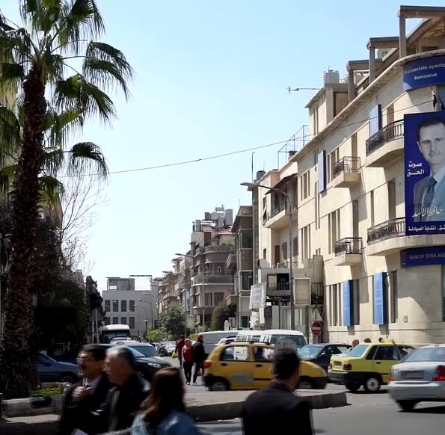
Film ab! – Impressionen aus dem Projekt
Macht euch selbst einen Eindruck und seht euch das Video zum Projekt an!
Syrien – Eine Generation kämpft um ihre Zukunft
https://www.youtube.com/watch?v=cQbgvhjmcQ0
Foto: © missio München

Slide 8
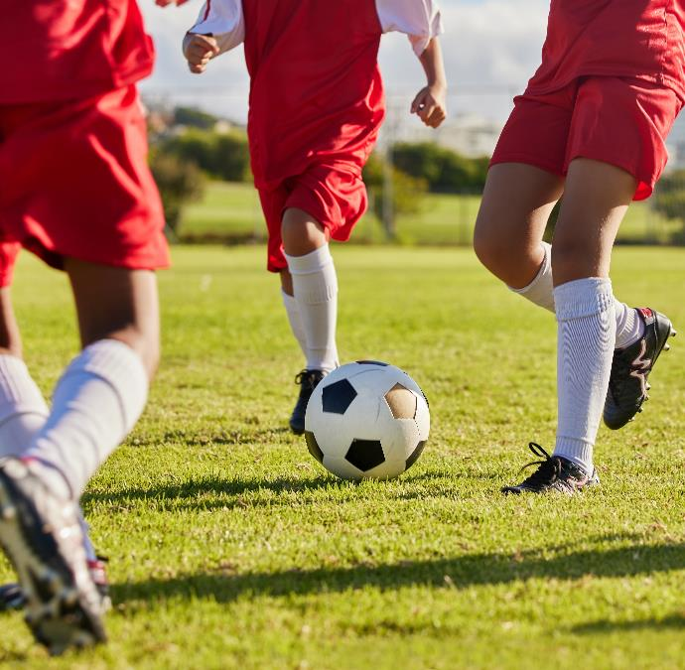
Kicken verbindet
Im Rahmen der Aktion
„Kick for Unity – be part of it“
setzen wir ein Zeichen der Solidarität und sammeln Spenden für benachteiligte Jugendliche, die z. B. im Don-Bosco-Zentrum in Damaskus Sport- und Freizeitangebote erhalten und dadurch ihren Wert und ein Gemeinschaftsgefühl erfahren können.
Macht mit und werdet Teil!
Mehr Infos zur Aktion findet ihr unter
https://www.missio.com/kick-for-unity
Foto: © Istock PeopleImages

Slide 9
Hier könnt ihr alles weitere einfügen, was euch wichtig ist und ihr euch für eure Schulspendenaktion überlegt habt! Ebenso könnt ihr den Link zur Spendenseite nutzen: https://www.missio.com/helfen/spende-kick-for-unity

Slide 10
Danke für eure unterstützung!!!
Foto: © Friedrich Stark/missio München

